Slide 1
信息检索研讨课
概率、语言模型
71118313 张晓铮
71118415 叶宏庭
日期：2021/06/08

Slide 2
01
01
概率模型BIM
02
02
语言模型MLE
03
03
对比分析

Slide 3

概率模型BIM

Slide 4
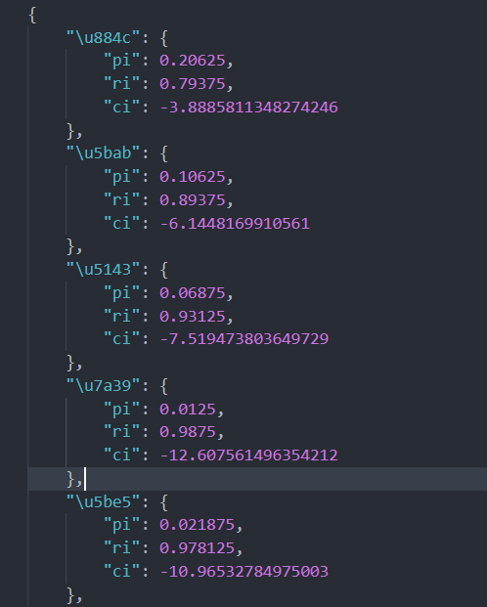
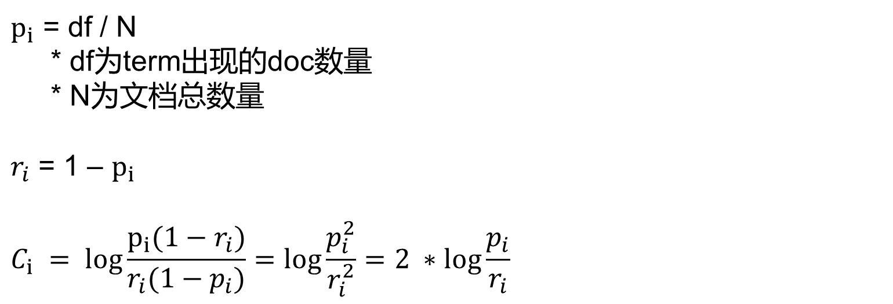
概率模型BIM
1 先验概率
$p_{i}$ = df / N
* df为term出现的doc数量
* N为文档总数量
$r_{i}$ = 1 – $p_{i}$
$$C_{i} = \log{\frac{p_{i}(1−r_{i})}{r_{i}(1−p_{i})}}=\log{\frac{p_{i}^{2}}{r_{i}^{2}}}=2 ∗\log{\frac{p_{i}}{r_{i}}}$$

Slide 5
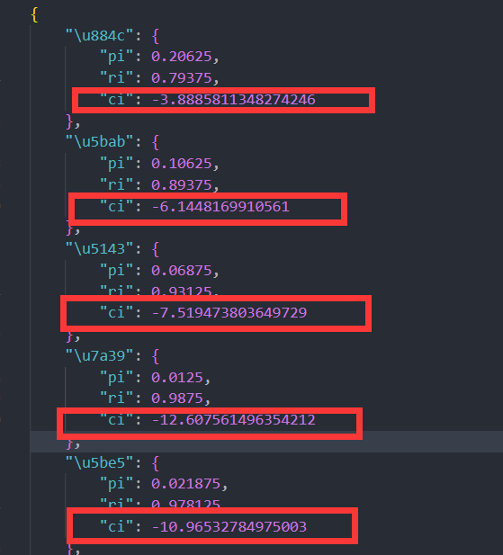
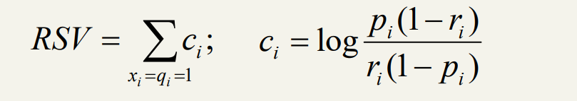
概率模型BIM
2 RSV计算
问题出现了！！！

Slide 6

概率模型BIM
2 RSV计算
假设 Init_score = 0.0
Case1 | Doc 1 | Doc 2
A | -1 | /
Total | -1 | 0
Doc 1 < Doc 2 ??
Case2 | Doc 1 | Doc 2
A | -1 | /
B | / | -3
Total | -1 | -3
解决方案：
$$RSV=\sum_{x_{i= q_{i}=1}}{e^{c_{i}}}$$
Doc 1 < Doc 2 ??
Case3 | Doc 1 | Doc 2
A | -1 | -1
B | / | -3
Total | -1 | -4
Doc 1 > Doc 2 ??

Slide 7
概率模型BIM
3 BIM结果展示

Slide 8

语言模型MLE

Slide 9
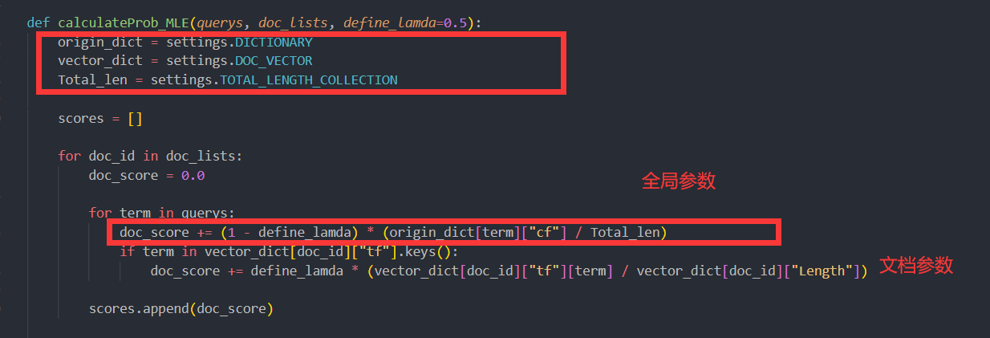
语言模型MLE
1 score计算方式

Slide 10
语言模型MLE
2 MLE结果展示

Slide 11

对比分析

Slide 12
对比分析
详见项目报告

